Slide 1
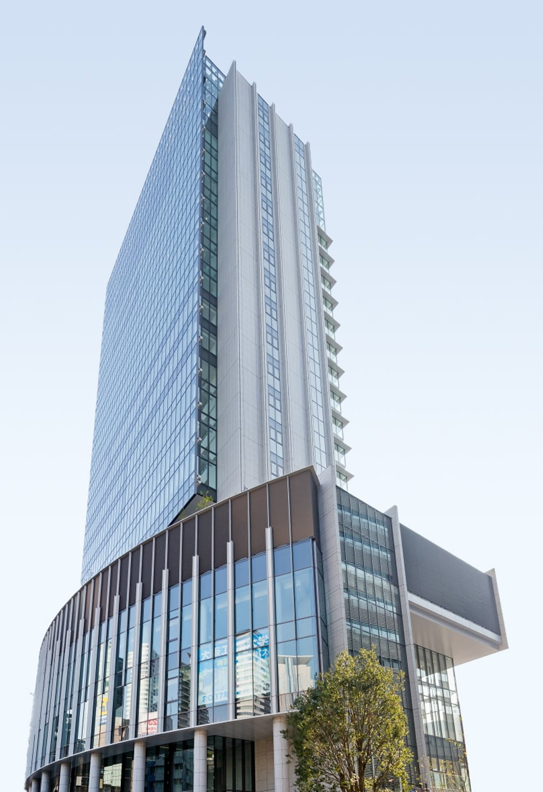
「制御工学の館」
制御工学
大阪工業大学
ロボット工学科 大須賀公一

Slide 2
制御工学：動的システムのモデリングと制御
――「制御工学」（全21話）−−−
第０部 予告編
ようこそ「制御工学の館」へ
第一部 導入
第１回目--
第０話 制御とは？
第２回目--
第１話 モデルって？ー
「モデリング」とは？
第２話 静的システムと動的システム
第３回目--
第３話 ブロック線図って？
第４話 モータのモデルって？
第５話 ステップ応答計算できるの？
第二部 モデリング本論
第４回目--
第６話 線形動的システムって？
第７話 状態方程式って？
第８話 線形動的システムの性質？
第５回目--
第９話 モデリングの基本的考え方？
第10話 インパルス応答の効用？
第６回目--
第11話 周波数伝達関数って？
第12話 周波数伝達関数と重み関数の関係は？
第７回目--
第13話 周波数伝達関数の計算？
第14話 周波数伝達関数の図的表現？
第８回目--
第15話 伝達関数って？
第16話 伝達関数・周波数伝達関数・
重み関数・状態方程式？
第三部 制御のための構造と構成
第９回目--
第18話 制御対象の安定性って？
第19話 制御対象の安定性の具体的判定法？
第１０回目--
第20話 制御系設計の全貌って？
第21話 「制御工学の館」を総復習する！

Slide 3
制御系（則）設計のための「地図」
モデル
制御対象
モデリング
設
計
実
装
制御器
制御則
実現
現実の世界
紙の上の世界

Slide 4

制御則の設計理論
Goal
10回目
7回目(第13話，第14話）
ボード線図・ベクトル軌跡
8回目(第15話，第16話）
守備範囲
守備範囲
状態方程式
伝達関数
周波数伝達関数
6回目（第11，12話）
5回目（第10話），
9回目(第17話,第18話）
前回
一般
安定
重み関数
5回目（第9話）
制御則への道
4回目（第7，8話）
Start
状態方程式
微分方程式
2回目（第2話）

Slide 5
制御則の設計理論
Goal
10回目
7回目(第13話，第14話）
ボード線図・ベクトル軌跡
8回目(第15話，第16話）
守備範囲
守備範囲
状態方程式
伝達関数
周波数伝達関数
6回目（第11，12話）
5回目（第10話），
9回目(第17話,第18話）
一般
安定
今回
重み関数
5回目（第9話）
制御則への道
4回目（第7，8話）
Start
状態方程式
微分方程式
2回目（第2話）

Slide 6
制御工学：動的システムのモデリングと制御
今日の「めあて」
第20話 制御系設計の全貌って？
第21話 「制御工学の館」を総復習する
大阪工業大学
ロボット工学科 大須賀公一

Slide 7
制御工学：動的システムのモデリングと制御
今日の「めあて」
第20話 制御系設計の全貌って？
第21話 「制御工学の館」を総復習する
大阪工業大学
ロボット工学科 大須賀公一

Slide 8
第20話
制御系設計の全貌って？

Slide 9
話の概要
A．制御とは
「制御」という言葉の意味
B．制御のための構造
「制御」が行われているシステムをみると，
ある標準的な構造になっている．それは？
C．制御系の構成法
制御対象が与えられて制御系を構成するまで
の最初から最後までの手順は？
これが，求めている「地図」である‥
大須賀，足立：システム制御へのアプローチ，コロナ社

Slide 10
話の概要
A．制御とは
「制御」という言葉の意味
B．制御のための構造
「制御」が行われているシステムをみると，
ある標準的な構造になっている．それは？
C．制御系の構成法
制御対象が与えられて制御系を構成するまで
の最初から最後までの手順は？
これが，求めている「地図」である‥
大須賀，足立：システム制御へのアプローチ，コロナ社

Slide 11
A.「制御」という言葉の定義
私が
--「制御」の定義--
「注目している対象物に属する注目している状態が，
なんらかの目標とする状態になるように，その対象物
に操作を加える行為（働き）」を制御という。
自動車の例
・注目している対象物
・注目している状態
・目標とする状態
・操作を加える
：自動車
：自動車の進行方向
：道路に沿って走行する
：ハンドル，ブレーキを操作

Slide 12
話の概要
A．制御とは
「制御」という言葉の意味
B．制御のための構造
「制御」が行われているシステムをみると，
ある標準的な構造になっている．それは？
C．制御系の構成法
制御対象が与えられて制御系を構成するまで
の最初から最後までの手順は？
これが，求めている「地図」である‥
大須賀，足立：システム制御へのアプローチ，コロナ社

Slide 13
B.制御のための構造
☆前項：「制御」とは？
☆本項：制御されているシステムを観る．
「制御」されている
システム
？制御のための基本的な方法／構造は？

Slide 14
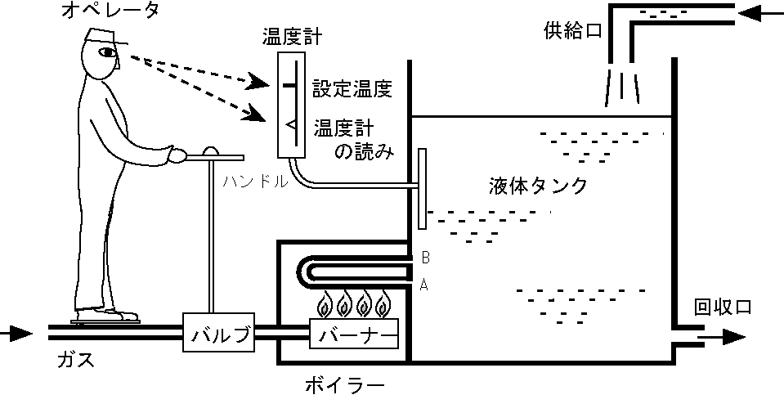
[想定する「制御」されているシステム]
液体の温度制御
・状況：液体が供給されている．
液体は排出されている．
・目的：液体の液温を一定に保つ．
・動作：オペレータはガスバーナのバルブの開閉を
行うことで目的を達成しようとする．

Slide 15

[想定する「制御」されているシステム]
☆「液温」を保つには‥
二つの方策がある．
方法１）
フィードバック制御
目標液温
比較
判断
液体タンク
現在の液温
方法２）
フィードフォワード制御
目標液温
計画
液体タンク
現在の液温

Slide 16
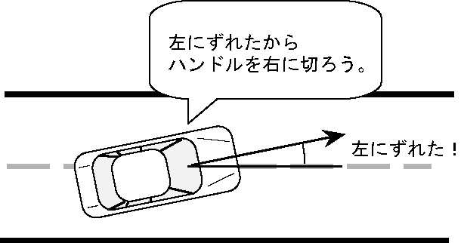
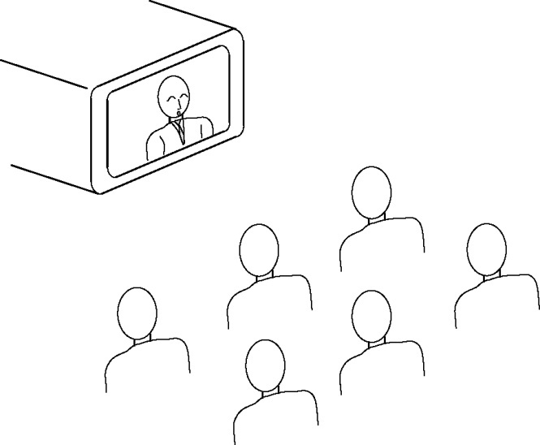
[例]フィードバック制御
-自動車を直進させる．
-ハンドルなどを操作する．
[例]フィードフォワード制御
-学生の意識を「制御がわかった」
状態にもってゆく．
-言葉や身振り手振りで「制御」する．

Slide 17
フィードバック制御とフィードフォワード制御の比較
 | 長所 | 短所
フィードフォワード制御 | 構成が単純 対処を先手に打てる | 予期せぬ事態に弱い
フィードバック制御 | 予期せぬ事態に強い | 構造が複雑 対処が後手になる
⇒単純な家電製品
⇒CDなど
この講義でやる

Slide 18
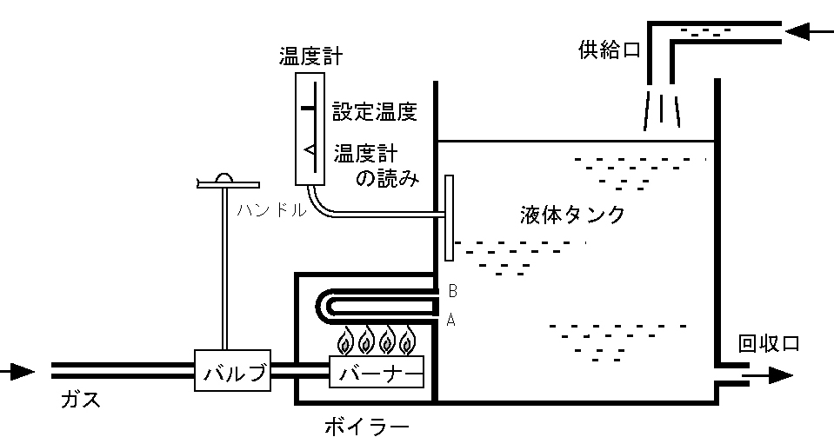
制御系とは
（１）制御対象
・熱放射
・外気温の変化
・供給液体の脈動
：
外乱
より詳細に制御されている様子を観察しよう
（１）制御対象，（２）制御装置，（３）制御系
制御量
トルク
現在温度
操作量
温度計の読み
観測量
制御対象：注目している対象物
制御量：制御対象に属する量の内，注目している量
操作量：制御対象を操作するために加えられる量
観測量：操作量を決定するために測定される制御対象からの量
外乱：人為的に操作できない量で制御に悪影響を及ぼす量

Slide 19
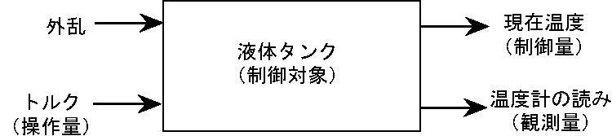
より詳細に制御されている様子を観察しよう
（１）制御対象，（２）制御装置，（３）制御系
制御系とは
（１）制御対象
・熱放射
・外気温の変化
・供給液体の脈動
：
外乱
制御量
トルク
現在温度
操作量
温度計の読み
観測量
ブロック線図

Slide 20
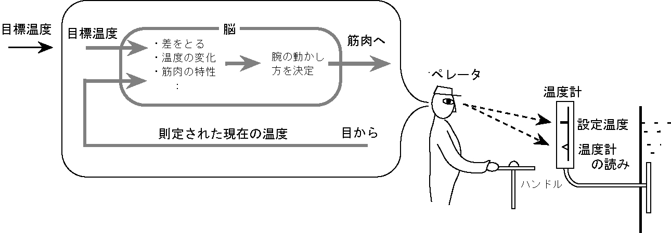
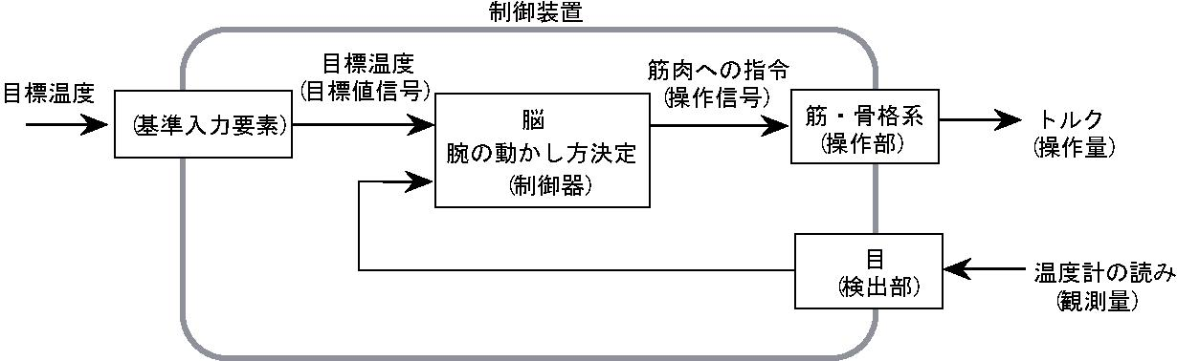
制御系とは
（２）制御装置
検出部：観測量を検出（観測信号：検出部からの出力信号）
操作部：操作量を発生する要素（操作信号：操作部への入力信号）
基準入力要素：目標値を頭に取り込む（目標値信号：基準入力要
素の出力
制御器：目標値信号と観測信号から操作信号を発生させる要素
制御装置：上の要素を併せた全体
ブロック線図

Slide 21
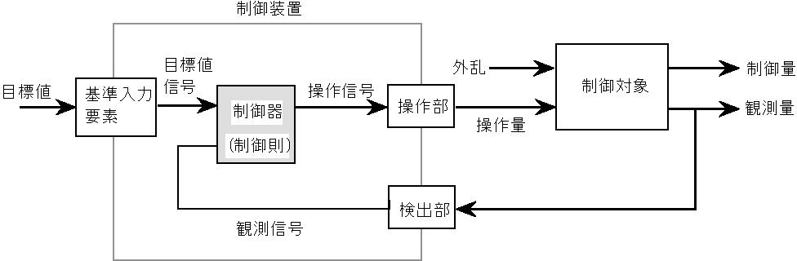
制御系とは
（３）制御系
結合
制御系

Slide 22
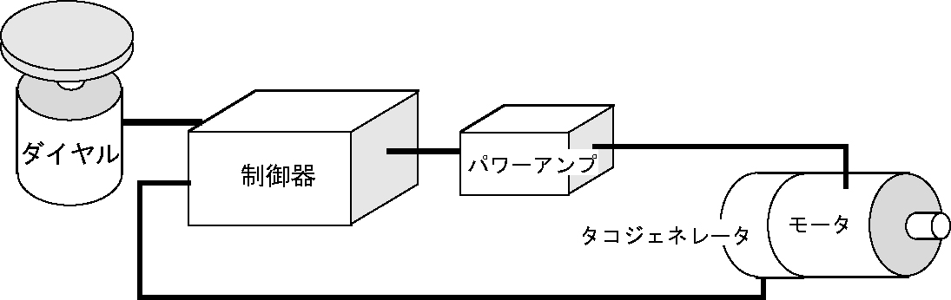
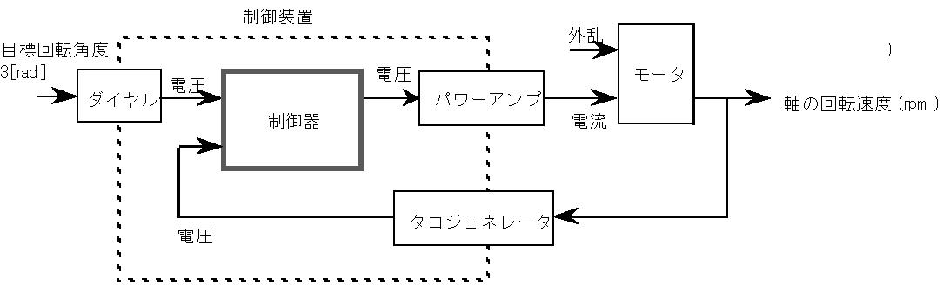
[例]
実体図
モータの制御系（実態図）
モータの制御系（ブロック線図）

Slide 23
･･･つづく

Slide 24
話の概要
A．制御とは
「制御」という言葉の意味
B．制御のための構造
「制御」が行われているシステムをみると，
ある標準的な構造になっている．それは？
C．制御系の構成法
制御対象が与えられて制御系を構成するまで
の最初から最後までの手順は？
これが，求めている「地図」である‥
大須賀，足立：システム制御へのアプローチ，コロナ社

Slide 25
C.制御系の構成法
制御系の基本構造
注意１：制御対象は与えられる．
注意２：操作部・検出部・基準入力要素はほぼ自動的に決定．
制御系の設計
制御則の設計

Slide 26

制御系の設計＝制御則の設計
[制御器（則）を軸に見直す]
制御装置内に取り入れられた目標値信号
＋
制御装置内に取り入れられた観測信号
↓
制御装置内の操作信号を生成

Slide 27
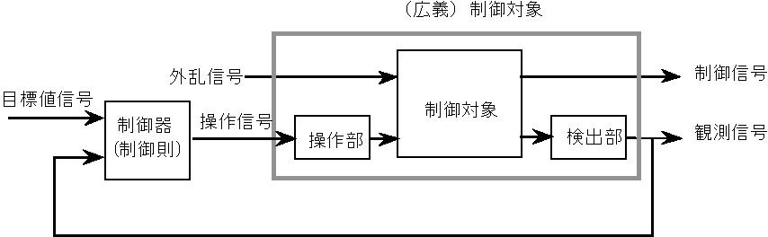
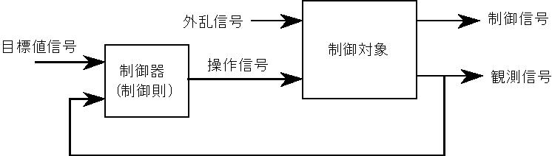
内部信号に着目
制御装置内に取り入れられた目標値信号
制御装置内に取り入れられた観測信号
制御装置内の操作信号を生成
制御則からみた
制御系の標準構造

Slide 28
＜結局＞
制御系の標準構造
制御則からみた制御系の標準構造
制御系の設計
||
制御則の設計
・・ではどうやって？

Slide 29
制御則の設計から実現まで
☆想定される状況
「制御対象が定まり，それを制御したい！」
背景
？なんのために制御する？
制御目的
液温制御の
場合は‥

Slide 30
液温制御における制御目的
液温制御における制御目的
(a)何よりも，タンクの液体を沸騰させてはいけない．
すなわち，液温を安定化しなくはならない．
(a)安定化 ：制御対象が安定でなければ安定化する．
(b)その上で，少なくとも理想状況（外乱が加わっていない
状況）においては，正確に指定された液温にならなくて
はならない．
(b)目標値追従 ：制御量を目標値に一致させる．
(c)たとえ，突発的な外乱（外気温が急変するとか）があっ
ても液温は変化しないでほしい．
(c)外乱除去 ：制御量に対する外乱の影響を取り除く．
(d)たとえ，一時的に変動しても，できるだけ速やかに希望
する液温へ復活する，という性質が備わっていてほしい．
(d)過渡応答の整形：制御量が目標値から外れた場合，でき
るだけ速やかに元の状態に戻す．
(e)液体の特性（この場合，液体の質による比熱など）が
変化しても，上の(a)～(d)が達成されてほしい．
(e)ロバスト化 ：制御対象の特性が変動しても上の(a)～
(d)などの性質が保たれる．
制御工学っぽく言うと‥

Slide 31
制御則の設計から実現まで
☆想定される状況
「制御対象が与えられ，それを制御したい！」
背景
？なんのために制御する？
制御目的
「制御則」を設計
？どういう手順で？
↓ 次のような手順ですればいい ↓

Slide 32
制御則の設計
＜身近に行っていること＞
[例]友人に仕事を依頼する場合を考えよう．
制御対象：友人
制御目的：仕事をスムーズにしてもらう
制御則 ：依頼方法
操作量 ：依頼のための言動

Slide 33
私たちは次のようにする‥
[Step1)] 友人の言動（友人にかけられた言葉などに対する
応対など）から，友人の性格・人格をできるだけ
詳しく理解しようと努力する。
[Step2)] Step1がほぼ終了した後は，友人の本質を理解しよ
うとする。具体的には，「要するに彼は…という
人間だ。」というような理解の仕方を試みる。こ
れは，Step1で得られた友人の理解よりも見かけ上
単純になっているが，これから依頼しようとする
ことに対する友人の本質は見失わないようにする
ことが重要である。

Slide 34
[Step3)] Step2で得られた理解をもとに，どのような依頼あ
るいは対応を行えばスムーズに事が運ぶかを考える。
その際，眼前の友人と自分の頭で理解した友人とに
は必ず何等かの違いがあることを考慮して依頼方策
を考えなくてはならない。
[Step4) ]Step3で何等かの依頼方策が得られたら，念のために，
その依頼方策に従ってStep1で得られている詳細な
人物像に対して頭の中で依頼してみる。その結果問
題がなさそうだとわかると，実際に友人に対して依
頼／応対する。
‥工学的に書くと‥

Slide 35
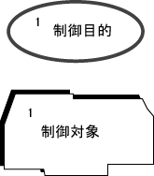
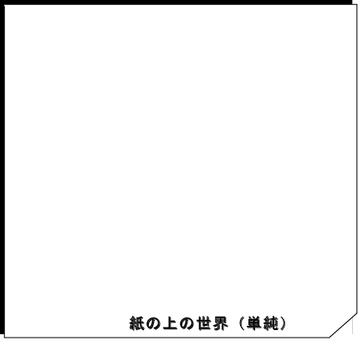





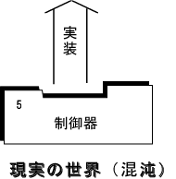




制御系（則）設計のための「地図」

Slide 36
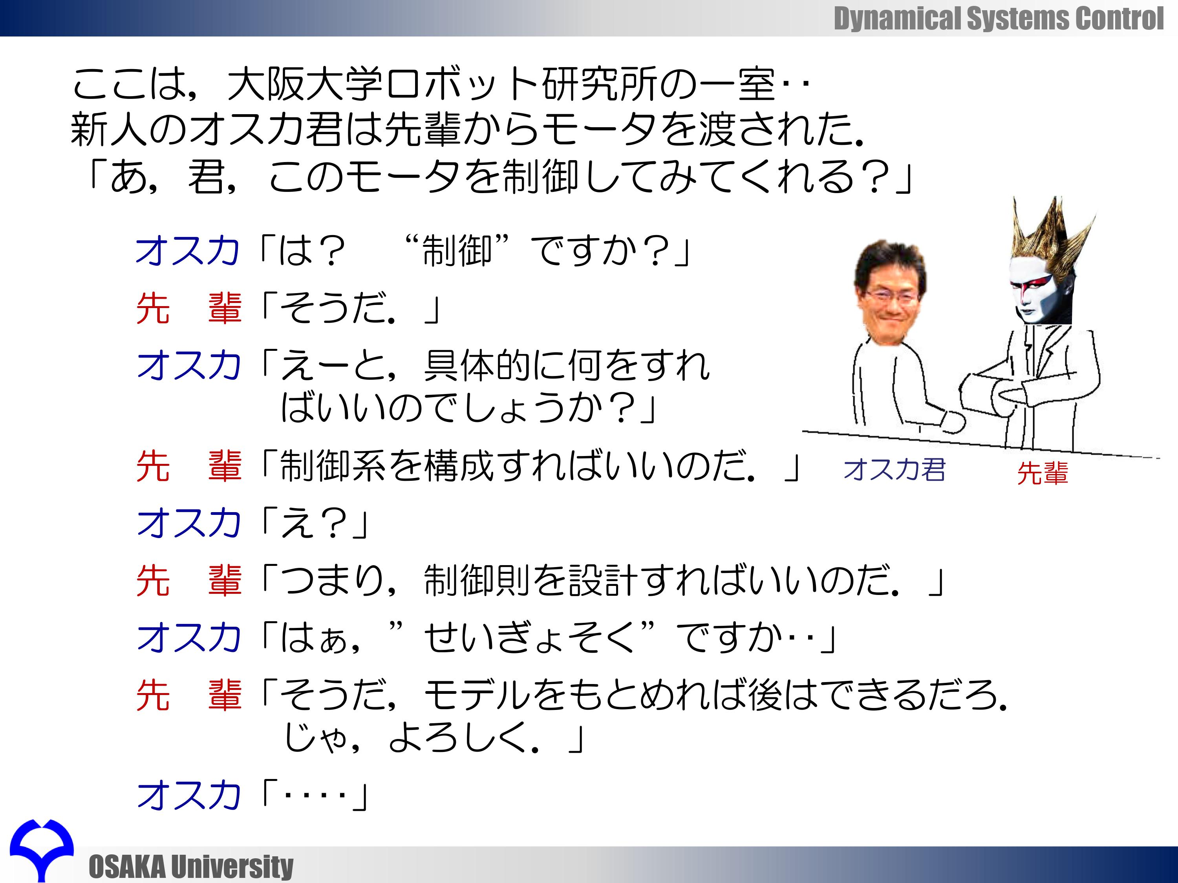
どう？ わかるようになったでしょう？

Slide 37
制御工学：動的システムのモデリングと制御
今日の「めあて」
第20話 制御系設計の全貌って？
第21話 「制御工学の館」を総復習する
大阪工業大学
ロボット工学科 大須賀公一

Slide 38
第21話
「制御工学の館」を総復習する

Slide 39
「制御工学の館」を総復習する
（１）制御とは（第１回）

Slide 40
「制御工学の館」を総復習する
（２）制御対象は線形動的システム（第２回）
動的システムは急には動かない，止められない！
（３）ブロック線図（第３回）
実体図ではなく機能図

Slide 41
「制御工学の館」を総復習する
（４）線形性と状態方程式（第４回）
微分方程式と同等の表現．重ね合わせの原理．
（５）インパルス応答（重み関数）とたたみ込み積分（第５回）
たたみ込み積分

Slide 42
「制御工学の館」を総復習する
（６）周波数伝達関数（第６回）
ガンダムの操縦系がついてこない！
（７）ボード線図とベクトル軌跡（第７回）

Slide 43
「制御工学の館」を総復習する
（８）伝達関数（第８回）
（９）安定性と安定判別（第９回）
安定条件：伝達関数において，すべての極の実部が負であることが制御対
象が安定であるための必要十分条件である．
安定条件：状態方程式において，Aのすべての固有値の実部が負であるこ
とが制御対象が安定であるための必要十分条件である．
ラウスの安定判別法＝フルビッツの安定判別法

Slide 44
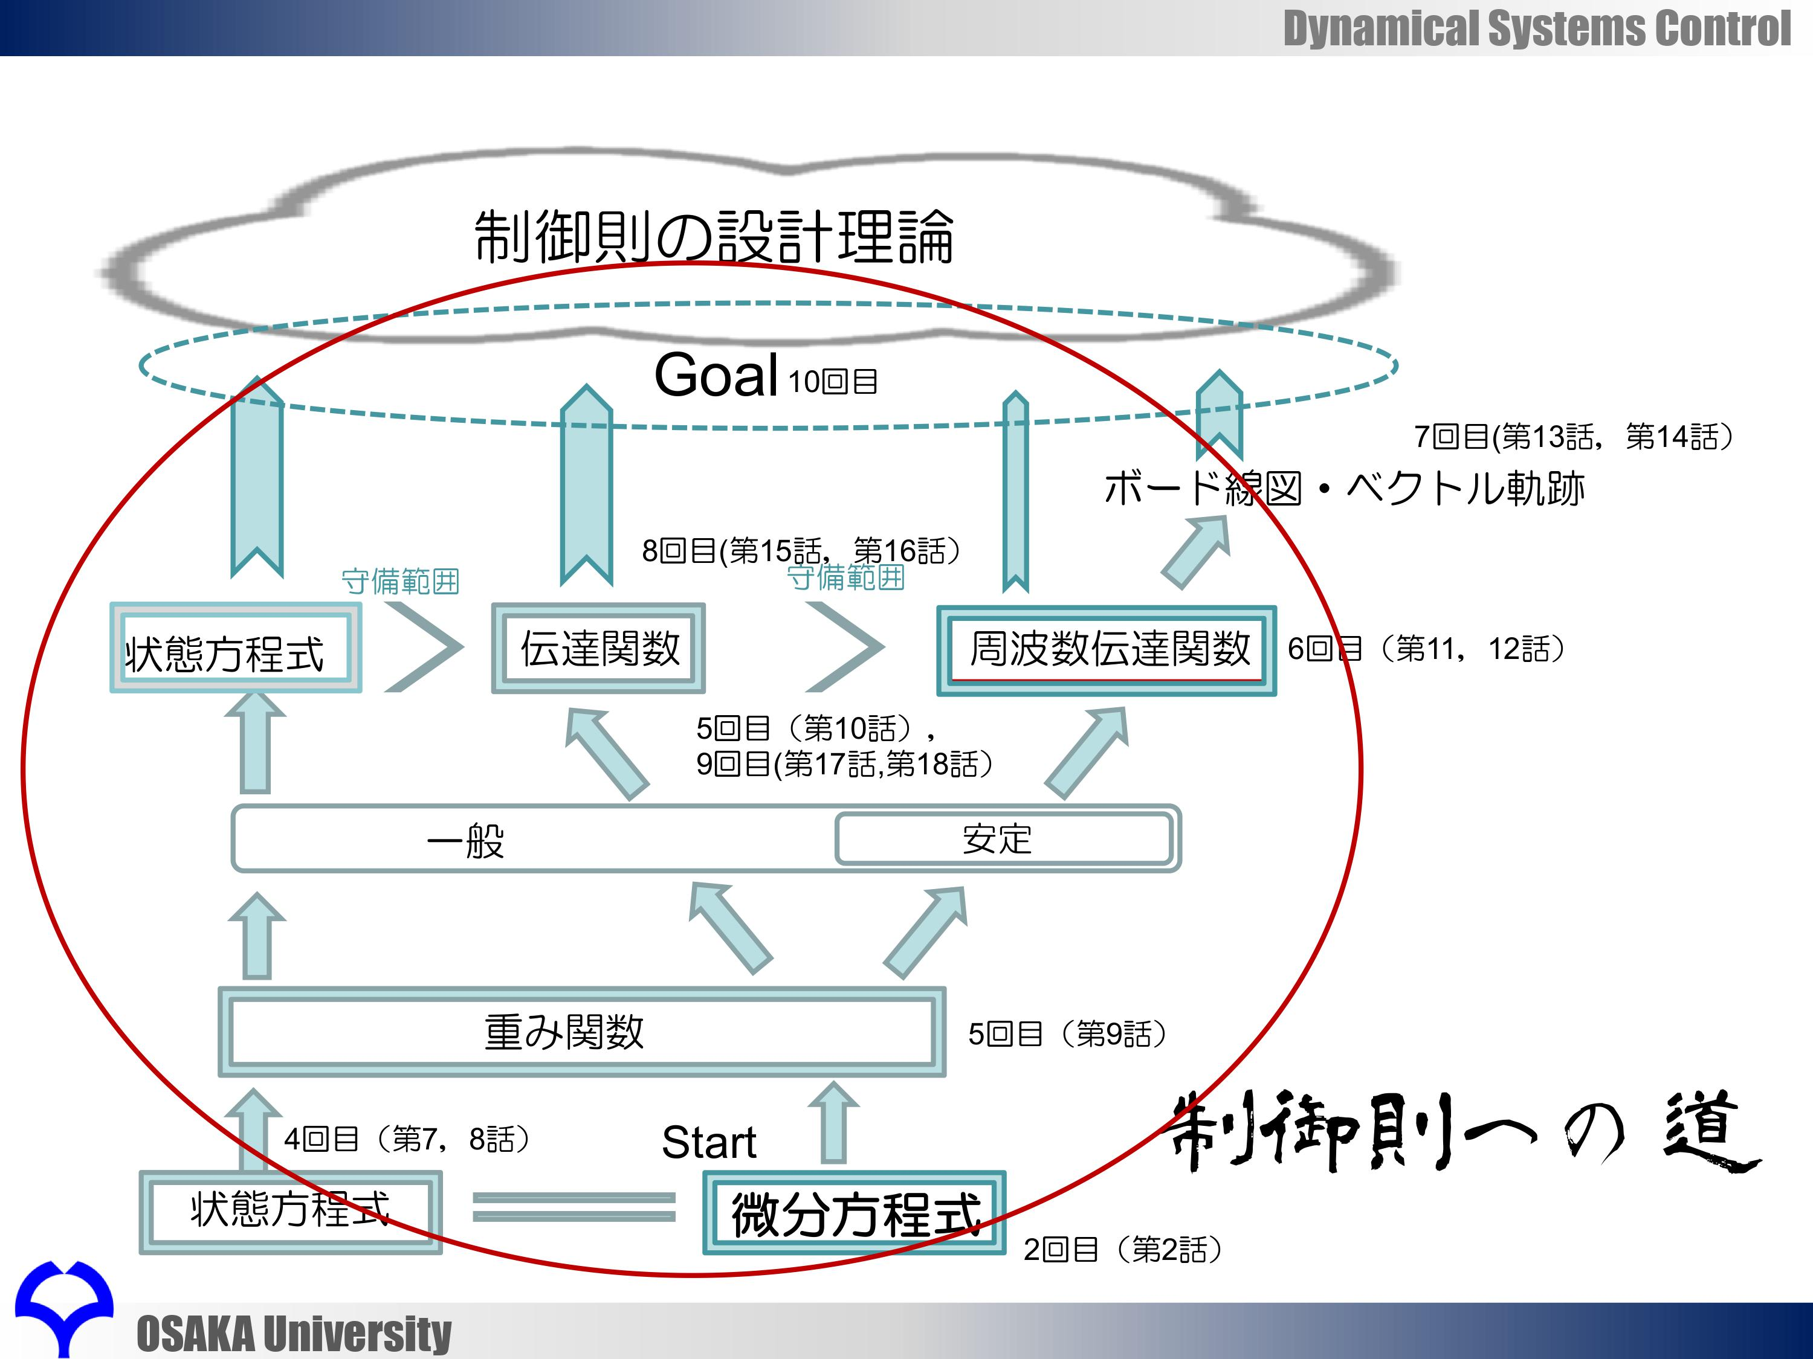

ω
OSAKA INSTITUTE OF University

